Slide 1
DrAW®
Luis Berrospi
Ignacio Rubio
Fabián Alvarado

Slide 2
Funciones

Slide 3
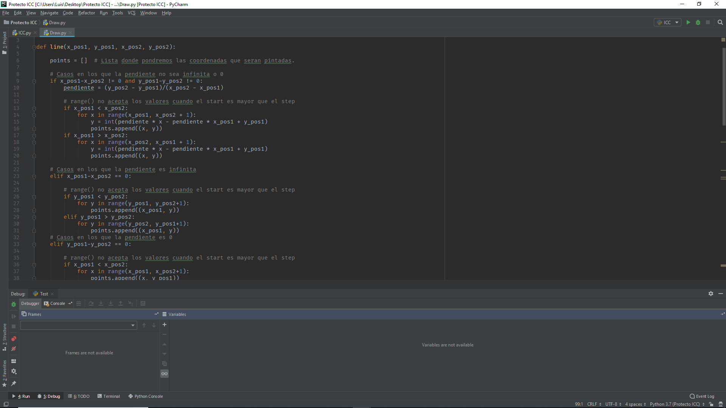
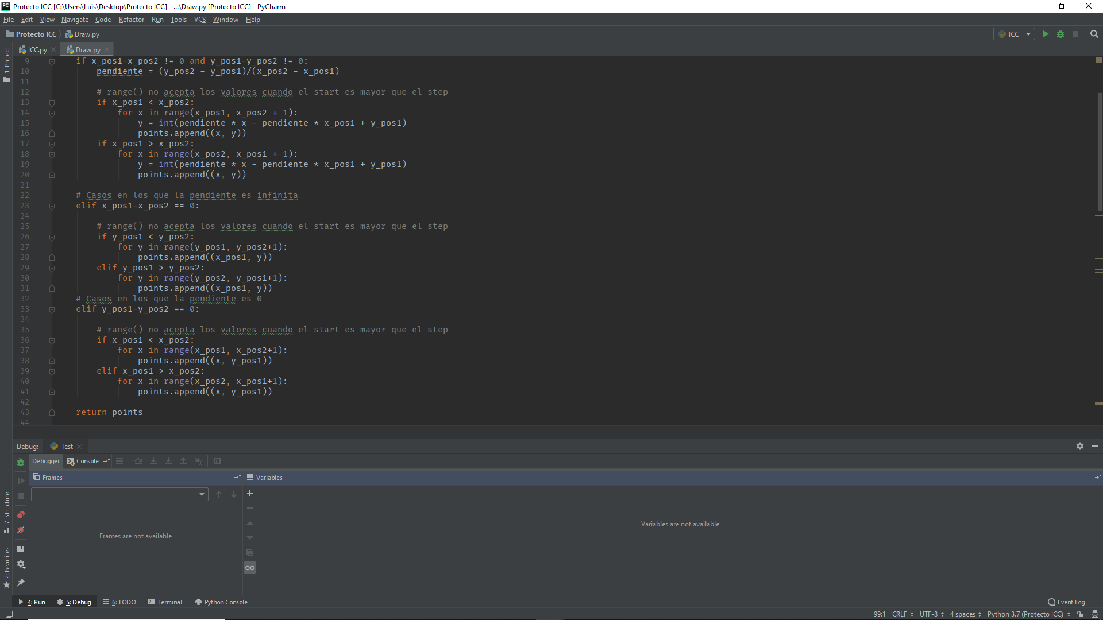
Línea
Calculamos la pendiente y creamos 3 casos:
La pendiente no es 0 o indefinida, por lo tanto es una línea diagonal
La pendiente es indefinida,
Por lo tanto la línea es una línea vertical
La pendiente es 0, es una línea horizontal
Todas las funciones retornaran una lista con coordenadas como elementos, de la forma (a, b)

Slide 4
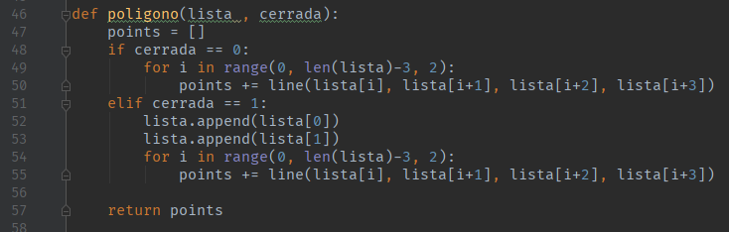
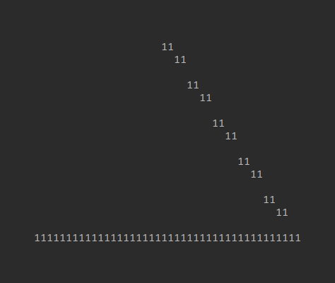
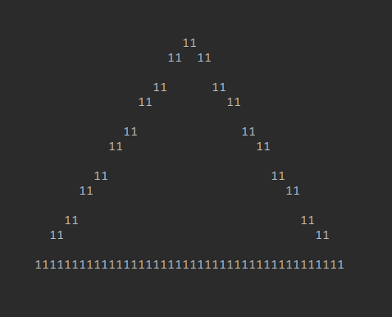
Polígono
Es la función línea iterando entre distintos vértices
El parámetro “cerrada”, crea un polígono cerrado con los vértices dados cuando es 1 y no lo cierra cuando es 0
Cerrada = 0
Cerrada = 1

Slide 5
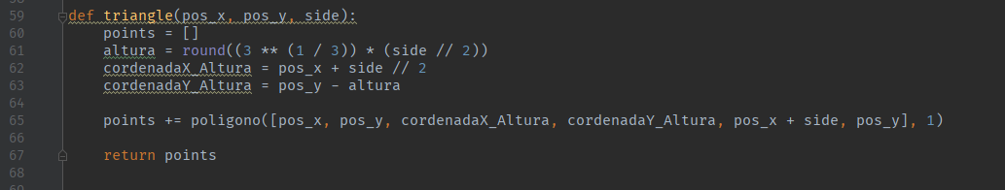
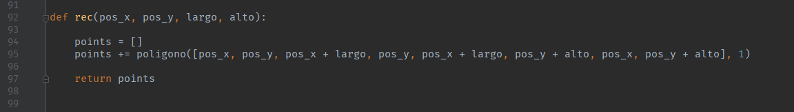
Funciones que utlizan polígono
Casos especiales de polígono, facilitan su dibujo

Slide 6
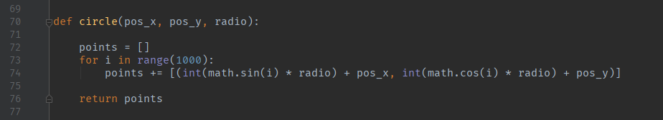
Círculo
Itera un i hasta 1000, donde la coordenada x que retorne será seno(i) multiplicado por el radio
Mientras la cordenada y será el coseno(i) también multiplicado por el radio
A ambas coordenadas se les suma la coordenada donde se desea que esté el centro del circulo

Slide 7
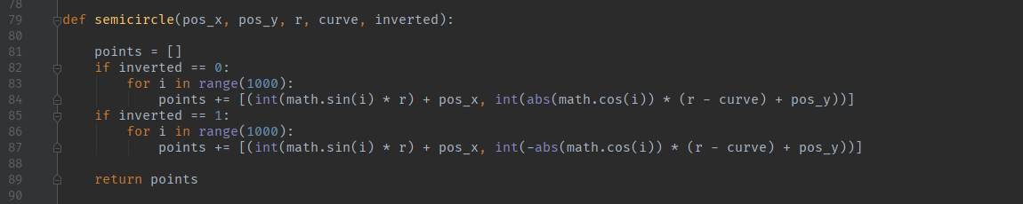
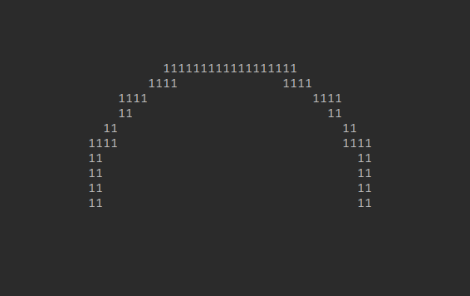
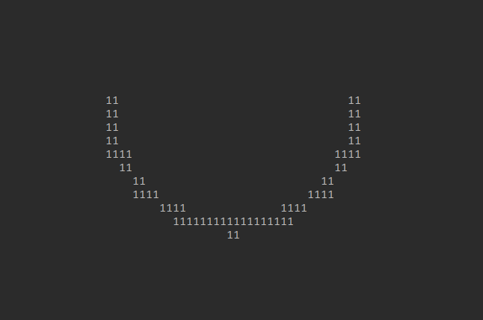
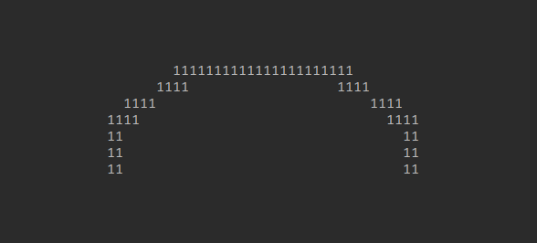
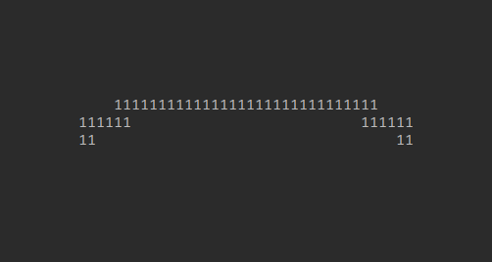
Semicírculo
Al agregarle un valor absoluto (abs()) al coseno, obtendremos solo los valores positivos
El restarle el valor curve al radio en solo una delas coordenadas hace que el eje de esa coordenada varia menos que el otro eje
Inverted = 0
Inverted = 1
Inverted <
Inverted >
El parámetro inverted calcula un semicírculo con valores positivos al iterar el coseno cuando inverted = 0
El parámetro inverted calcula un semicírculo con valores negativos al iterar el coseno cuando inverted = 1

Slide 8
Sistema de impresión

Slide 9
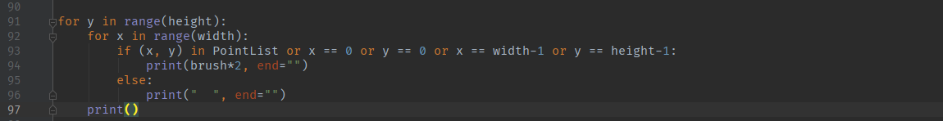
Creamos una matriz que contendrá todas las coordenadas de nuestro lienzo,, y si alguna coordenada esta en la lista de puntos que conforma alguna figura que creemos imprimirá un carácter brush con el que pintare, de lo contrario imprimirá espacios.
Agregamos 4 proposiciones mas a lo que queremos que pinte para colorear los bordes del lienzo
El software usa las funciones ya definidas y agrega las listas que devuelven a una lista PointList que contiene todo los puntos que queremos que sean pintados.

Slide 10
Sistema de Guardado en un archivo txt

Slide 11
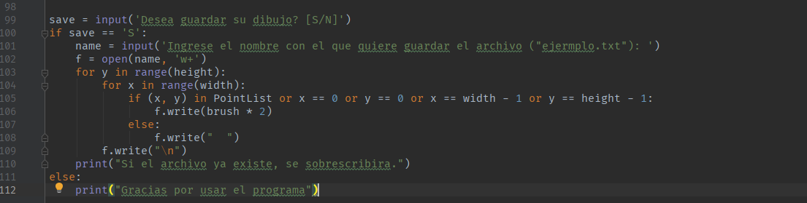
Al final del código, el programa solicitara si se desea guardar el lienzo, para esto usamos un sistema similar al de impresión pero en lugar de print(), usamos la función write(), compatible con archivos.

